Slide 1
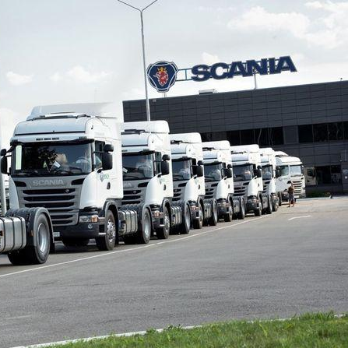
ТЕМА 8. МЕТОДИ ОРГАНІЗАЦІЇ РУХУ Й РОБОТИ ЕКІПАЖІВ
ТРАНСПОРТНИХ ЗАСОБІВ ПРИ ВАНТАЖНИХ ПЕРЕВЕЗЕННЯХ
8.1 МАРШРУТИ РУХУ ТРАНСПОРТНИХ ЗАСОБІВ

Slide 2
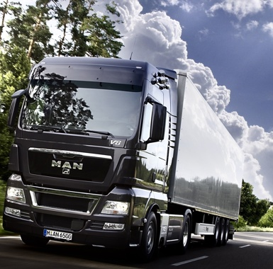

8.1 Маршрути руху транспортних засобів
Членом екіпажу транспортного засобу є водій або будь-яка інша особа, що супроводжує водія незалежно від того чи працюють вони за наймом, чи ні.
Організація руху й роботи екіпажів транспортних засобів при вантажних перевезеннях здійснюється на підставі вирішення наступних основних завдань:
1) маршрутизація перевезень,
2) нормування праці,
3) режими роботи водіїв.

Slide 3
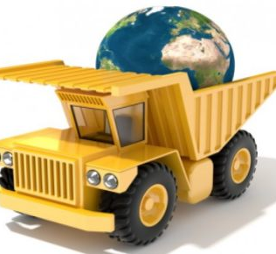
МАРШРУТИЗАЦІЯ ПЕРЕВЕЗЕНЬ
– це розробка порядку проходження транспортних засобів між кореспондуючими пунктами. Маршрутизацію перевезень виконують для однорідних вантажів, що вимагають для перевезення однотипних транспортних засобів.

Slide 4
8.1 Маршрути руху транспортних засобів
1) організація руху,
2) мінімізація строків доставки вантажів,
3) безпека руху,
4) ефективне використання транспортних засобів,
5) виконання планів і графіків перевезень,
6) оперативність у реагуванні на зміну дорожніх умов.
МАРШРУТИЗАЦІЯ
дозволяє оптимізувати вантажопотоки з урахуванням наступних факторів:
1) обсягу перевезень,
2) напрямку,
3) дальності,
4) довжини в часі,
5) завантаженості доріг різних категорій,
6) послідовності руху,
7) ефективності доставки.
ОСНОВНИМИ ЗАВДАННЯМИ МАРШРУТИЗАЦІЇ Є:

Slide 5
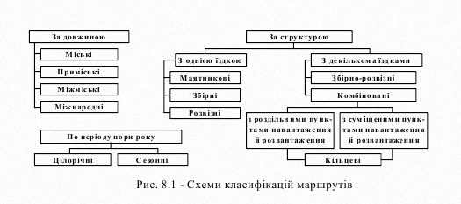
Маршрут руху – це шлях проходження транспортних засобів при виконанні перевезень. Залежно від основи класифікації, маршрути підрозділяють на такі види - рис. 8.1

Slide 6
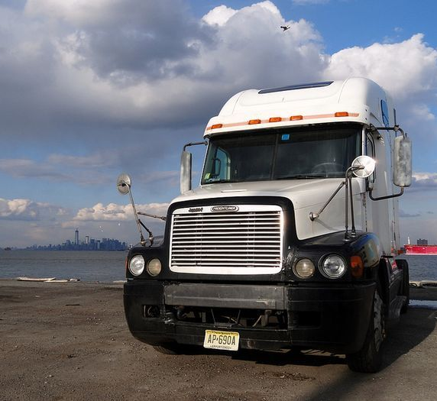
МАРШРУТИЗАЦІЯ
При маршрутизації перевезень
необхідно враховувати обмеження,
викликувані конкретними умовами
роботи транспорту:
1) обсяги перевезень постачальників
і споживачів,
2) характер вантажів,
3) час їхньої доставки,
4) структуру парку транспортних засобів
і його призначення,
5) режим роботи транспортних підприємств і навантажувальнорозвантажувальних пунктів,
6) режим роботи водіїв,
7) пропускну можливість навантажувально-
розвантажувальних пунктів і дорожньої мережі,
8) значення цільової функції та ін.

Slide 7
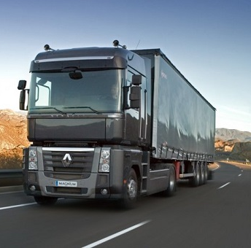
8.1 Маршрути руху транспортних засобів
Методи маршрутизації перевезень діляться на:
1) маршрутизацію помашинних відправлень;
2) маршрутизацію перевезень дрібних партій вантажів.
Для вирішення завдань маршрутизації використовують різний математичний апарат (зокрема, моделі математичного програмування, алгоритми задач теорії розкладів та ін.).
Використання інформаційних технологій дозволяє здійснювати розрахунки із складання оптимальних планів, вибираючи найкращий варіант з великого числа можливих.

Slide 8

8.1 Маршрути руху транспортних засобів
Якщо необхідно прийняти рішення щодо питання про доцільність відкриття маршруту, то попередньо треба визначити наступне:
1) визначити потребу в перевезеннях вантажів за цим маршрутом (передбачуваний стійкий вантажопотік);
2) вибрати трасу руху й обстежити дорожні умови;
3) скласти техніко-економічне обґрунтування доцільності відкриття маршруту.

Slide 9
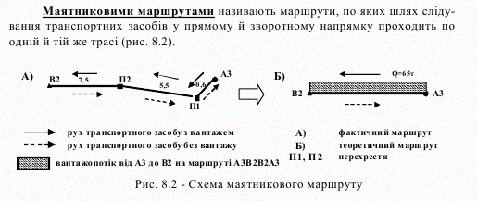

Slide 10
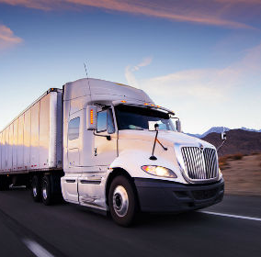
8.1 Маршрути руху транспортних засобів
Розвізні, збірні й збірно-розвізні маршрути - це різновид маршрутів, на яких транспортні засоби послідовно проходячи навантажувальнорозвантажувальні пункти, поступово завантажуються або розвантажуються або
одночасно завантажуються і розвантажуються (рис. 8.3).
Комбіновані маршрути - це об’єднання декількох маршрутів, коли за один оборот може бути здійснено декілька їздок по окремих маршрутах (рис. 8.4).

Slide 11
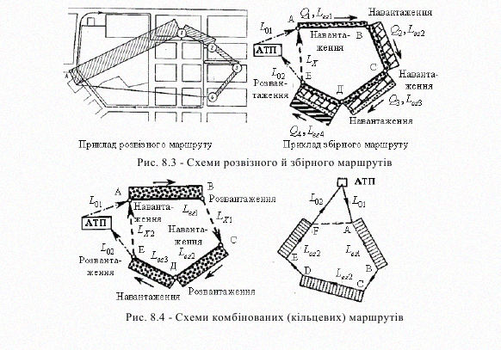

Slide 12
8.1 Маршрути руху транспортних засобів
На маятникових маршрутах найбільш ефективне перевезення з використанням попередньо завантажених причепів (у прямому й зворотному напрямках).
Аналогічно здійснюють перевезення вантажів у великовантажних контейнерах, а також при використанні автомобілів зі змінними кузовами.
Якщо навантаження і розвантаження вантажів вимагають значних витрат часу, доцільно організувати перевезення зі змінними напівпричепами (причепами).
Цей метод організації руху називають човниковим, а якщо причепи міняються тільки в одному пункті — напівчовниковим.

